Slide 1
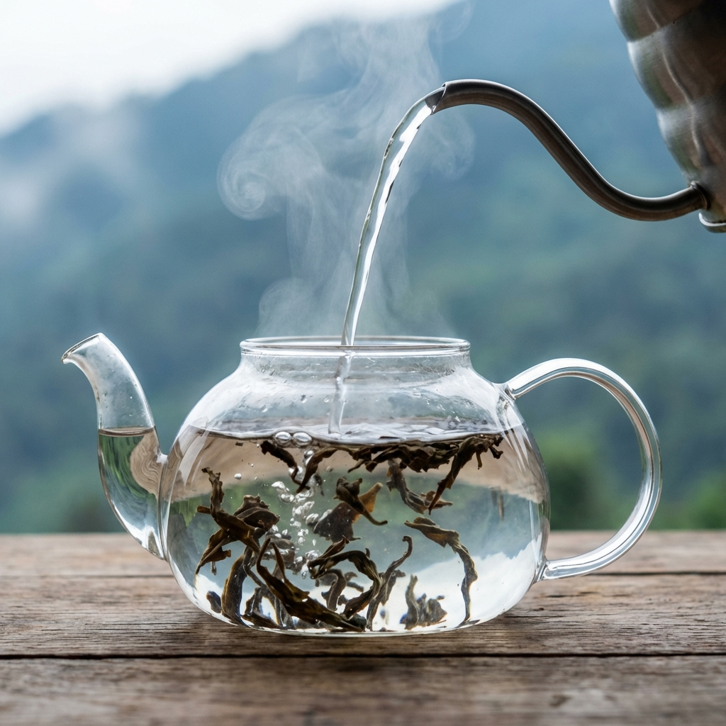
茶藝四小時
專題課程
四堂課 · 各一小時 · 完整台灣茶學訓練
茶韻百科 · 學校推廣教育課程

Slide 2
COURSE OVERVIEW
課程架構總覽
L01
茶文化的演變與歷史
L02
茶席歷史與台灣茶道儀軌
神農起源 → 歷代品茗 → 台灣茶業百年發展
茶席源流 → 主客禮儀 → 器具佈置位圖
L03
六大茶類學與 ISO 國際標準
L04
台灣特色茶與產區風土巡禮
陳椽分類 → 六類製程 → ISO 認可歷程
風土優勢 → 北部精品 → 中南高山產區

Slide 3
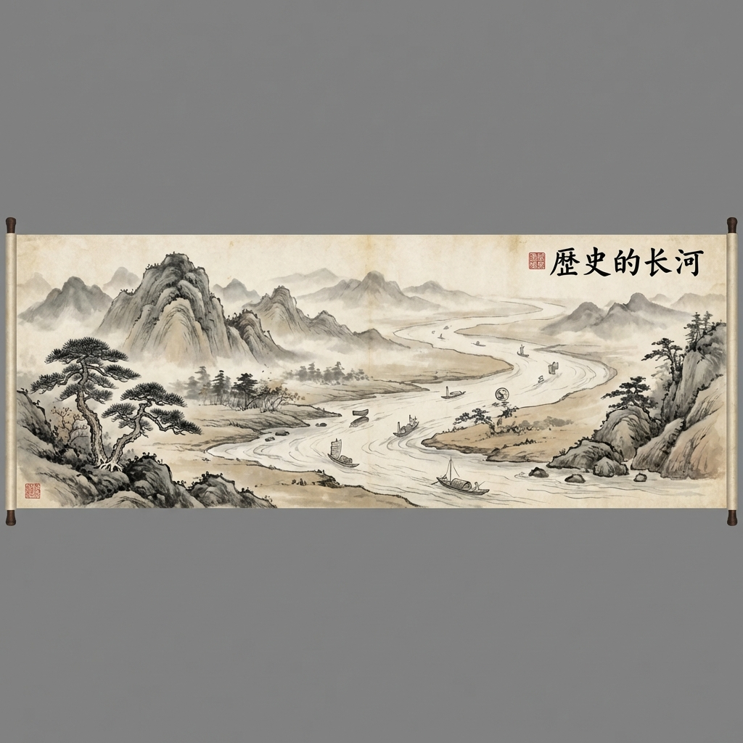
LESSON 01
茶文化的演變與歷史
時長：1 小時 · 共 3 個單元

Slide 4
COURSE UNITS
茶文化的演變與歷史 ── 單元規劃
單元一：茶的起源與文字考（約10分鐘）
神農嘗百草的傳說——「始于武夷，遠溯上古」
茶古作「荼」——《神農本草》的記載
陸羽《茶經》將「荼」減一劃成「茶」
茶的雅稱：茗、荈、甘露、瑞草等文化意涵
單元二：歷代品茗文化（約25分鐘）
唐代：陸羽《茶經》，煎茶法成熟，「茶聖」確立茶的學術地位
宋代：點茶、鬥茶，宮廷士大夫的精緻茶文化
明代：廢團茶興散茶，瀹泡法走入日常
清代：閩粵工夫茶，現代茶道雛形形成
單元三：台灣茶業發展史（約25分鐘）
嘉慶年間：柯朝攜武夷種茶籽植於北台灣
1858年：怡和洋行收購烏龍茶，外銷年代開啟
1865年：東方美人獲英女王美譽
日治時期：平鎮茶業試驗所，四大品種確立
1885年：魏靜時（南港包種）、王水錦（文山式）兩大製法
戰後：綠茶外銷黃金時代，1954年出口1,480萬公斤

Slide 5
EVALUATION
教學目標、方式與堂末評量
📌 課程核心目標
建立茶文化歷史脈絡整體認識，理解茶從藥用演進為文化符號的過程，並感知台灣茶業的重要性。
📚 教學方式
✏️ 堂末評量
講述搭配歷史地圖，按時間軸感受台灣茶業起伏節點，輔以互動問答。
口頭問答：唐宋明清各代品茶方式？台灣茶業哪個時期稱「黃金年代」？

Slide 6
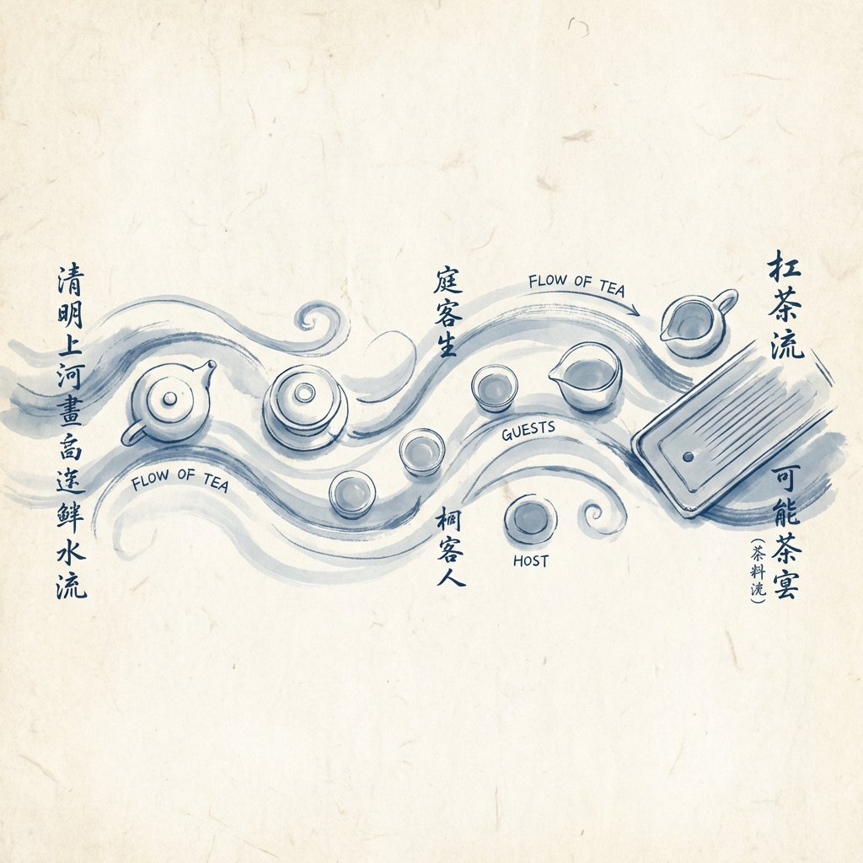
LESSON 02
茶席歷史與台灣茶道儀軌
時長：1 小時 · 共 3 個單元

Slide 7
COURSE UNITS
茶席歷史與台灣茶道儀軌 ── 單元規劃
單元一：茶席的歷史演變（約15分鐘）
中國文人茶席：掃地焚香、品茗閱卷的雅士文化
工夫茶的起源：潮汕閩粵茶俗
台灣當代人文茶席：傳統禮儀與美學佈置的融合
茶席精神：「有形藉物呈現，無形由涵養抒發」
單元二：台灣茶道的精神與儀軌（約20分鐘）
事茶者基本儀態：坐姿、手勢、眼神
主客之禮：奉茶高度、角度、雙手遞送
品茗三段體驗：① 觀色 ② 聞香 ③ 品味
茶席靜默的力量：以沉靜引導感知當下
單元三：茶席器具實務解析（約25分鐘）
主體：桌巾（雙色、色調搭配）、席方（穩定美感）
壺承：穩定、高度符合人體、造型與顏色搭配
飲杯八項選器標準：降溫、品香、衛生、觸感等
茶席佈置位圖：各器具標準位置全解析
勻杯：不低於杯子、不高於壺；斷水順暢

Slide 8
EVALUATION
教學目標、方式與堂末評量
📌 課程核心目標
讓學員理解「茶席」是融合空間美學、人文精神與待客之道的完整體系，掌握基礎儀態與器具知識。
📚 教學方式
✏️ 堂末評量
以茶席佈置位圖為核心視覺工具，搭配實物展示及奉茶禮儀練習。
學員依佈置位圖完成基礎茶席擺設，並說明各器具功能及選器原則。

Slide 9
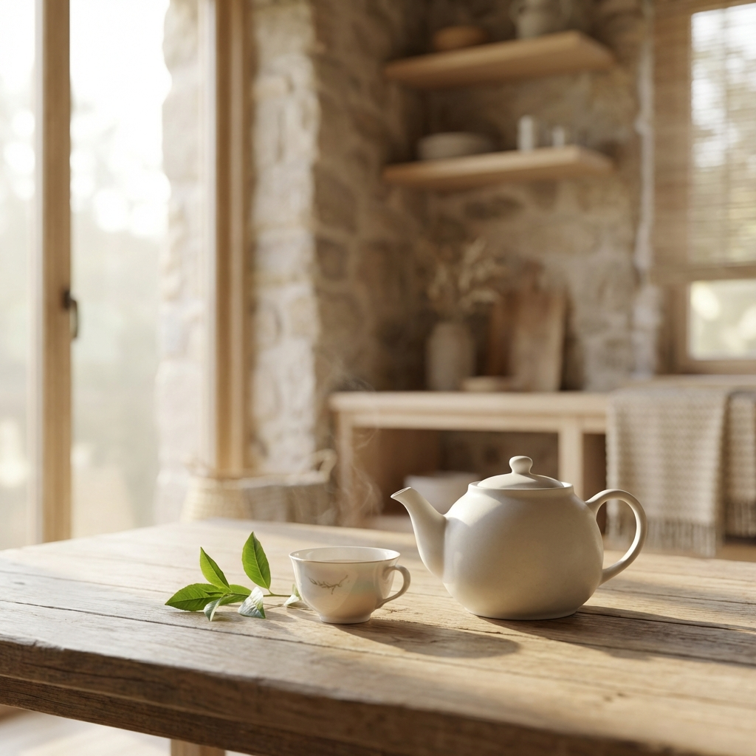
LESSON 03
六大茶類學與 ISO 國際標準
時長：1 小時 · 共 3 個單元

Slide 10
COURSE UNITS
六大茶類學與 ISO 國際標準 ── 單元規劃
單元一：陳椽教授分類學說（約20分鐘）
陳椽教授（1908–1999）：中國現代茶學奠基者
論文：《茶葉分類的理論與實際》
分類雙軸：發酵程度 × 製作工藝
常見誤區：烏龍茶為何歸屬「青茶」而非獨立
六大類命名：以茶湯色澤為輔助辨識
單元二：六大茶類製程精要（約25分鐘）
🟢 綠茶——殺青→揉捻→乾燥，不發酵，清雅鮮爽
🟡 黃茶——悶黃工序，輕微後發酵，醇和甜潤
⬜ 白茶——自然萎凋乾燥，毫香顯著，清淡雋永
🔴 紅茶——全發酵，甜醇有力，世界最廣泛消費
🔵 青茶（烏龍）——搖青半發酵，香氣豐富多元
⚫ 黑茶——微生物後發酵，越陳越香，普洱代表
單元三：走向國際——ISO 標準化（約15分鐘）
ISO/TC34/SC8：茶葉技術委員會的成立背景
六大茶類納入 ISO 標準的歷史時間線
意義：中國分類學術思路獲全球學術肯定
台灣烏龍茶在 ISO 框架下的定位（部分氧化茶）

Slide 11
EVALUATION
教學目標、方式與堂末評量
📌 課程核心目標
建立科學有系統的茶類分類觀念，能說明六大茶類製程差異，理解陳椽分類體系在國際茶學史上的意義。
📚 教學方式
✏️ 堂末評量
製程對比圖表展示六大茶類差異；若條件允許，安排六款代表性茶樣品嚐。
給定製程描述，學員判斷對應茶類並說明理由；說出 ISO 標準化的歷史意義。

Slide 12
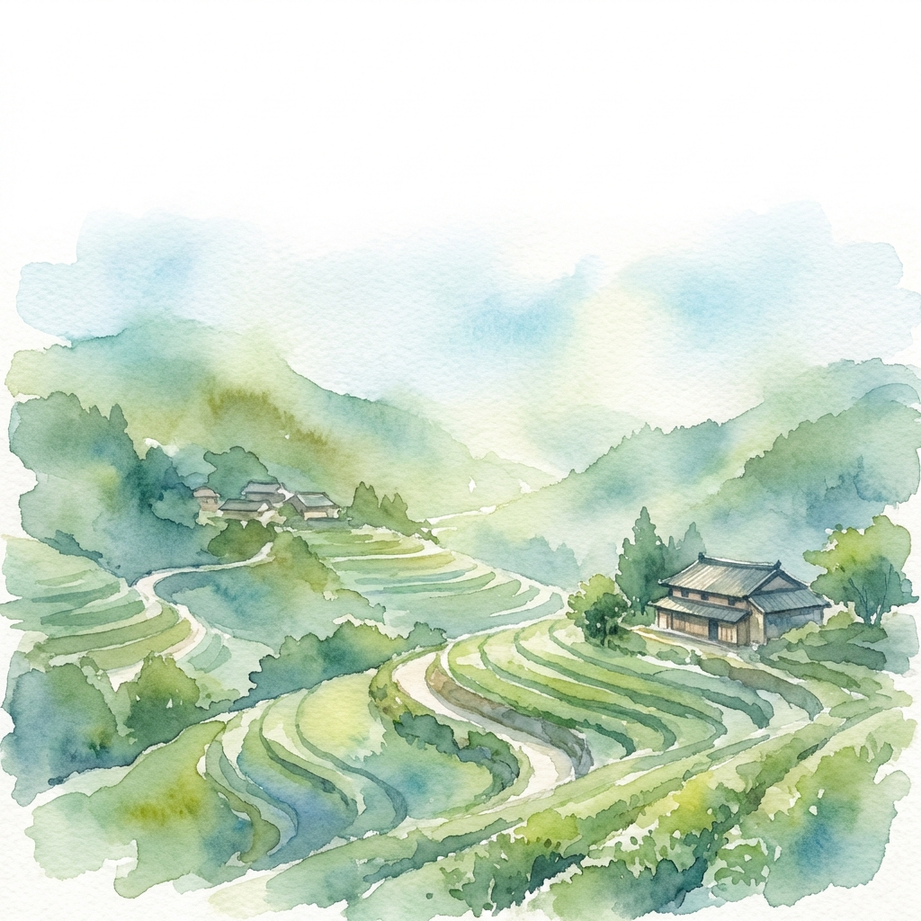
LESSON 04
台灣特色茶與產區風土巡禮
時長：1 小時 · 共 3 個單元

Slide 13
COURSE UNITS
台灣特色茶與產區風土巡禮 ── 單元規劃
單元一：台灣茶的風土基礎（約10分鐘）
地形：14座超過3,000公尺高山，茶園可達2,600公尺
氣候：日夜溫差大，利於芳香物質積累
主力品種：青心烏龍、金萱（台茶12）、翠玉（台茶13）
定位：以高山半球形烏龍茶聞名全球
單元二：北部產區特色茶（約25分鐘）
文山包種（坪林、石碇）：輕發酵10–15%，花香清揚
南港包種：魏靜時始祖，台灣現代製茶母法發源地
木柵鐵觀音：重焙火，韻味醇厚，帶火香與果甜
東方美人（新竹峨眉、北埔）：蜒葉蟬蜜香，英女王賜名
單元三：中南部與高海拔產區（約25分鐘）
梨山（1,800–2,400m）：清甜奶香，冰涼感顯著
大禹嶺（2,400–2,600m）：台灣最高海拔茶區
阿里山烏龍（1,000–1,800m）：奶香帶花香，甘醇
日月潭紅茶——台茶18號（紅玉）：肉桂薄荷尾韻
蜜香紅茶（花蓮瑞穗）：蜒葉蟬加持，無農藥認證
凍頂烏龍（南投鹿谷）：中焙，焦糖底韻，圓潤醇厚
台東紅烏龍：半發酵後烘焙，台灣首創，蜜香甜潤

Slide 14
EVALUATION
教學目標、方式與堂末評量
📌 課程核心目標
讓學員以「產區風土」視角認識台灣名茶，了解地理高度、氣候、品種與工藝如何共同造就台灣茶的世界級品質。
📚 教學方式
✏️ 堂末評量
以台灣地圖為核心視覺工具，逐區「點圖介紹」，搭配風味描述詞（花香、奶香、蜜香等）。
指出地圖上3個台灣茶產區，各說出代表茶及主要風味特徵。

Slide 15
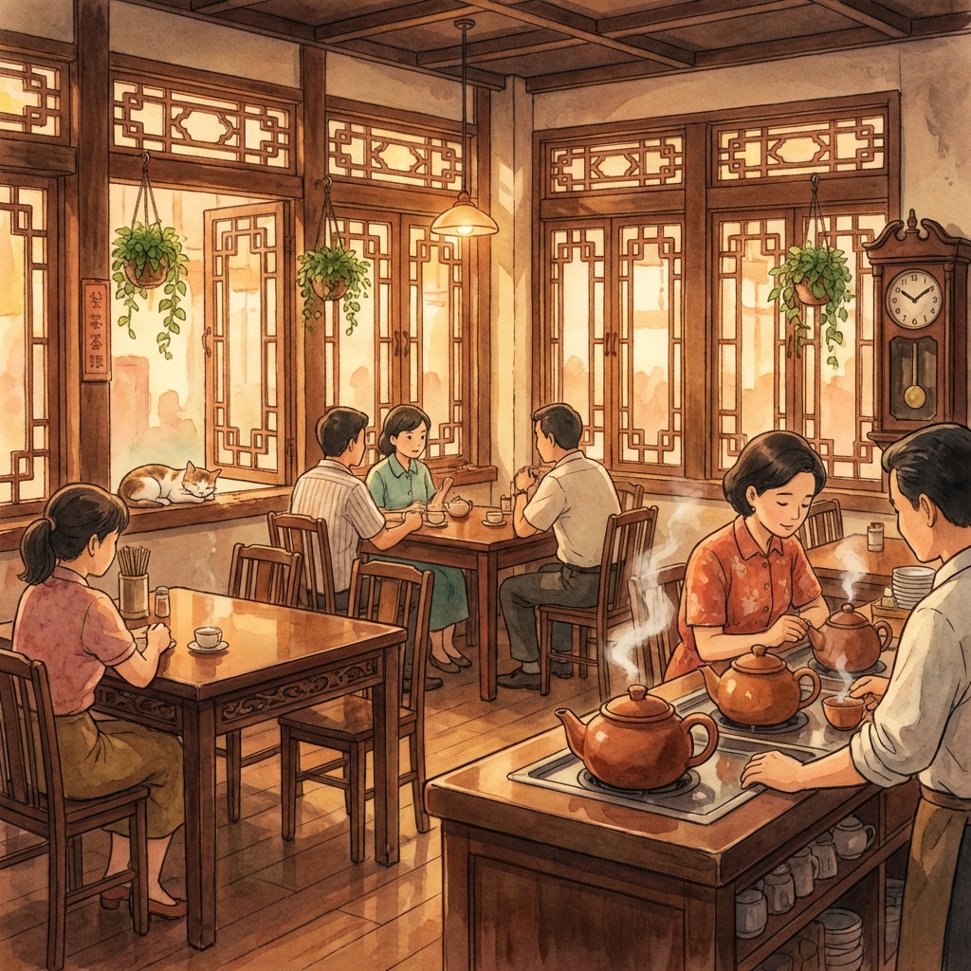
由衷感謝
茶韻百科 · 傳承與教育

